Slide 1
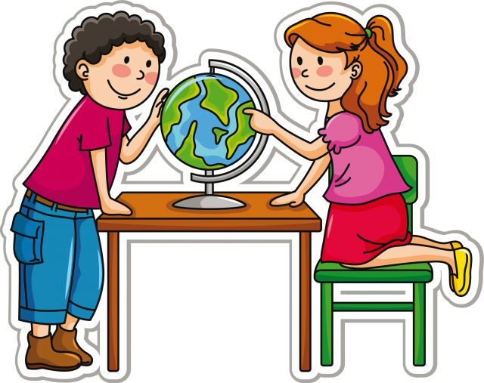
Как подобрать интересные книги для детей 10 лет?
Ребёнок в возрасте 9-10 лет находится в активном развитии, что требует внимания к образованию и интересам детей со стороны родителей. Школьное образование - это далеко не все, что необходимо для удовлетворения любопытства. Необходимым компонентом образования выступает саморазвитие. Восполнять пробелы можно чтением, что существенно полезнее, нежели времяпрепровождение за компьютером и современными гаджетами.

Slide 2
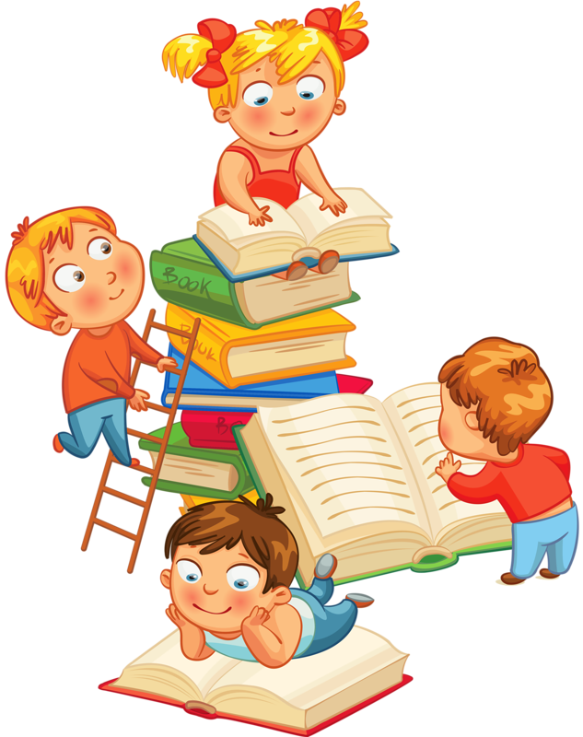
Как подобрать интересные книги для детей 10 лет?
Самые интересные книжки в большинстве случаев те, которые вы считаете классикой. Как бы удивительно это ни звучало, но многое из того, что вам было интересно в детстве, актуально и для ваших малышей. Современную литературу тоже не стоит сбрасывать со счетов. Многое из того, что пишут современные авторы, очень увлекательно.

Slide 3
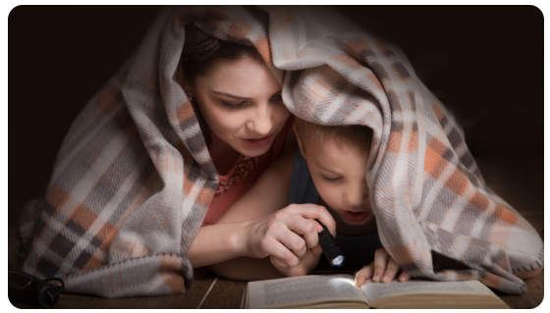
17 КНИГ, КОТОРЫЕ ВЗРОСЛЫМ СТОИТ ПЕРЕЧИТАТЬ ВМЕСТЕ С ДЕТЬМИ
Если раньше вы много читали своему дошкольнику, то теперь пришло время поменяться ролями. В этом возрасте ребенок должен большую часть книг читать самостоятельно. Почаще просите первоклассника озвучивать текст для вас, чтобы вы могли оценить технику чтения. Помните, что первоклассник не должен разбивать длинные слова на слоги. Важно напоминать о необходимости пауз в конце предложений и на знаках препинания.

Slide 4
Как читать с ребенком 7-8 лет?
В детстве, когда мы читаем книгу, мы не задумываемся, о чем она, мы просто читаем. Спросите маленького ребенка: «О чем книга?». Он расскажет, что это о принце и принцессе, перескажет сюжет. А ведь во многих детских книгах запрятаны на самом деле глубокие мысли, которые смогут оценить только взрослые.
Предлагаем Вашему вниманию подборку книг, которые вам стоит перечитать вместе с детьми и открыть для себя что-то новое.

Slide 5
«Алиса в стране чудес» (Льюис Кэрролл)
Конечно, Алиса стоит первой в нашем списке, вы и так знаете, сколько там всего странного и сюрреалистичного. Забавные приключения в выдуманном мире воспринимаются куда сложнее, если их перечитать будучи взрослым. И вообще, с каждым прочтением книга будто бы меняется. Как говорила Алиса «все чудесатее и чудесатее».

Slide 6
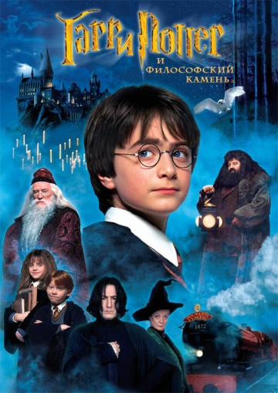
«Гарри Поттер» (Дж. К. Роулинг)
Некоторые фанаты росли вместе с книгой: рос Гарри, росли и они. А нынешние дети читают все семь томов залпом. Если впервые вы познакомились с «мальчиком-который-выжил» в детстве, сейчас при прочтении у вас будут уже совсем другие ощущения и мысли (тем более, на этот раз, вы с самого начала знаете все про Снейпа!).

Slide 7
«Маленький принц» (Антуан де Сент-Экзюпери)
Классика детско-взрослой литературы. Читать можно и нужно в любом возрасте, каждый раз найдете что-то новое, над чем можно задуматься. «Маленький Принц» -это ведь еще и про отношения детей и взрослых, про разные взгляды на мир. Поэтому самое время перечитать его, раз уж у вас в семье тоже появился маленький принц или принцесса.

Slide 8
«Паутинка Шарлотты» (Э.Б. Уайт)
Детская книга о том, как паучиха спасла поросенка от гибели. Но это не просто сказка о животных. Это история о самопожертвовании, доброте и силе убеждения, которая заставит вас задуматься о своей жизни и поступках. Советуем перечитать!

Slide 9
«Дающий» (Лоури Лоис)
Антиутопия для детей - это уже довольно интересно. Рассказ о жестких рамках идеального мира и о памяти, которую надо хранить. Научит многому как детей, так и вас. Если вы фанат Замятина и Оруэлла, но пропустили это произведение - отбирайте у детей книгу!

Slide 10
«Книга Джунглей» (Редьярд Киплинг)
«Книга Джунглей» снова стала популярной благодаря выходу фильма. Но и он не передает все нюансы этого тонкого произведения. Законы джунглей, отвага, дружба, любовь, доброта и выбор - вот то, что ждет вас на страницах этой книги. И скажем честно, во взрослом возрасте все это воспринимается по-другому.

Slide 11
«Винни-Пух и все-все-все» (А.А. Милн)
Если вы не помните ни одну философскую цитату из этой книги, срочно идите читать вслух ребенку, вспомните, насколько это глубокое произведение. Наш советский Винни, конечно, прекрасный, но совсем о другом. А это трогательная история о папе, его сыне и сказке про Волшебный лес на ночь. Иногда медвежонок и его друзья говорят такое, что еще долго водишь глазами по строчке и думаешь: «А ведь как он прав!!!».

Slide 12
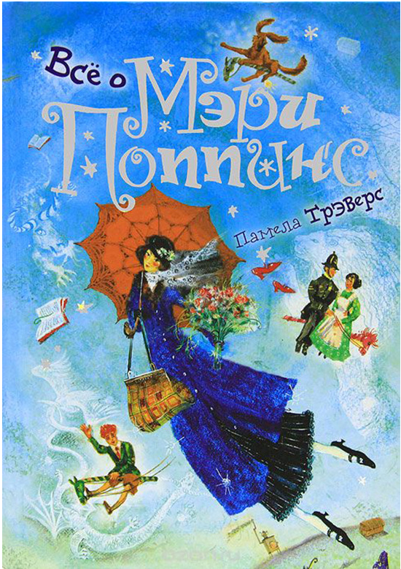
«Все о Мэри Поппинс» (Памела Трэверс)
Идеальная леди с четкими правилами жизни. Хорошо бы и взрослым их соблюдать, а то уже и забыли, что значит быть «самим совершенством». Тем более, скоро нас ждет возвращение Мэри на экраны, можно и напомнить себе о том, какие чудеса она творила. Да и было ли это чудесами или просто воспитанием…

Slide 13
«Хроники Нарнии» (Клайв. С. Льюис)
Покинуть Нарнию сложно. Ее мир состоит из тысячи мелких деталей, в которые так и тянет погрузиться снова и снова. А создан этот мир в подарок для четверых детей, которые пережидали бомбежку в доме автора. Позже с них и были списаны образы главных героев. Хотя бы это заставит вас взглянуть на давно знакомое произведение по-новому.

Slide 14
«Незнайка на Луне» (Николай Носов)
Удивительно взрослое произведение, с подробным описанием ракетостроения, антиутопией (даже двумя) внутри и очень лихо закрученным сюжетом. Еще не забываем про тему цензуры и рабского труда - да-да, обо всем этом написано в «Незнайке», если забыли - перечитайте!

Slide 15
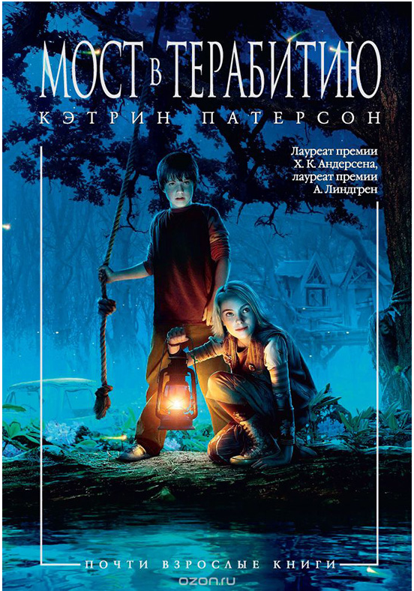
«Мост в Терабитию» (Кэтрин Патерсон)
Даже не знаем, стоит ли советовать эту книгу детям и тем, кто ее не читал - очень уж грустное это произведение. Что фильм, что книга заставляют пролить немало слез, но стиль и сюжет стоят того. Всего лишь двое детей, волшебный мир и реальная жизнь, которая так грубо в него врывается. Но взрослым мы точно советуем прочитать или перечитать это произведение. Вы будете плакать. Но вам понравится.

Slide 16
«Тим Талер, или Проданный смех» (Джеймс Крюс)
Это рассказ о мальчике, который обменял свой смех на материальное благополучие. Ничего не напоминает? Что говорите? «Фауст»? Да, пожалуй. Удивительно глубокая мысль, которая заставляет задуматься о последствиях такого выбора как детей, так и родителей.

Slide 17
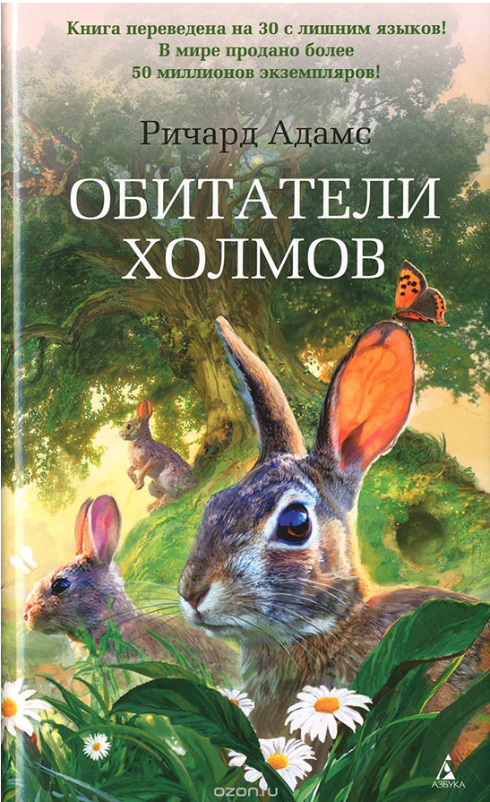
«Обитатели холмов» (Ричард Адамс)
Вроде сказка о кроликах, ну что может быть милее и проще. Но это не так. Тут кролики - это отдельный народ со своей историей, языком и философией. И проблемы перед пушистыми стоят совсем не детские - диктатура, миграция, моральный выбор. Стоит попросить у ребенка не сдавать книгу в библиотеку сразу после прочтения.

Slide 18
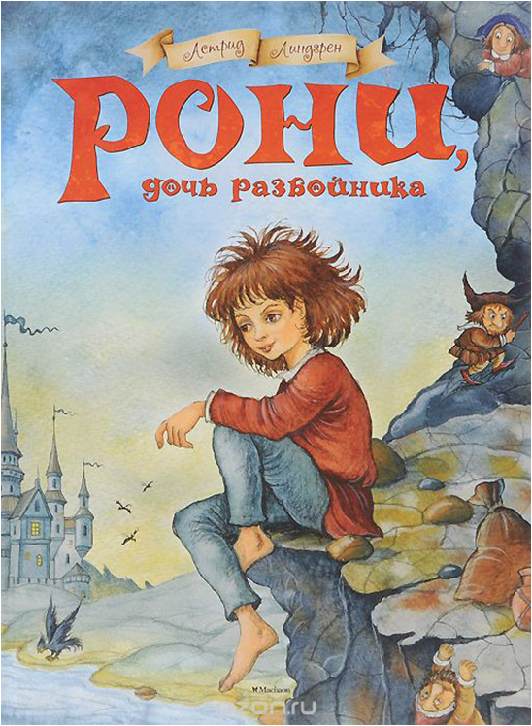
«Рони, дочь разбойника» (Астрид Линдгрен)
Юная героиня сказки впечатляет как в детстве, так и сейчас. С помощью сильного характера и доброго сердца у нее получается практически невозможное — примирить заклятых врагов, и даже самой подружиться с бывшим соперником. И никакого волшебства, только человеческие отношения и усилие над собой. Удивительная девочка эта Рони!

Slide 19
«Приключения Тома Сойера» (Марк Твен)
Тут и рассказывать вам ничего не надо, кто не помнит Тома Сойера? Отличный юмор, закрученные приключения, первая любовь, крепкая дружба, поверьте - во взрослом возрасте читать также интересно. Да и вы будете ассоциировать себя уже не с взбалмошным Томом, скорее будете думать, ах, бедная тетя! Как же она с ним справляется?!

Slide 20
«Черная курица, или Подземные жители» (Антоний Погорельский)
Детская сказка, которая местами напоминает страшилку. Наверняка вы читали ее в детстве, она входила в школьную программу для летнего чтения. Но эта сказка тоже не так-то проста, чтобы вспомнить, почему нельзя полагаться на удачу и всегда стараться стать лучше - придется перечитать.

Slide 21
«Питер Пэн» (Джеймс Барри)
«Питер Пэн» - мальчик, который никогда не взрослеет. Только задумайтесь, сколько же лет он живет вечным ребенком и продолжает похищать детей в Неверлэнд? Даже пугает немного. Кроме этого, в книге есть много взрослых и интересных мыслей, которые вы заметите только сейчас. К прочтению обязательно!

